Slide 1
শুভেচ্ছা

Slide 2
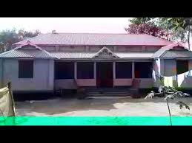
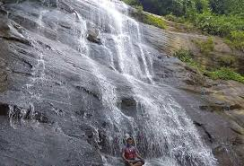
আজকের পাঠ
পরিবেশের ভারসাম্য এবংআমাদের জীবন ।

Slide 3
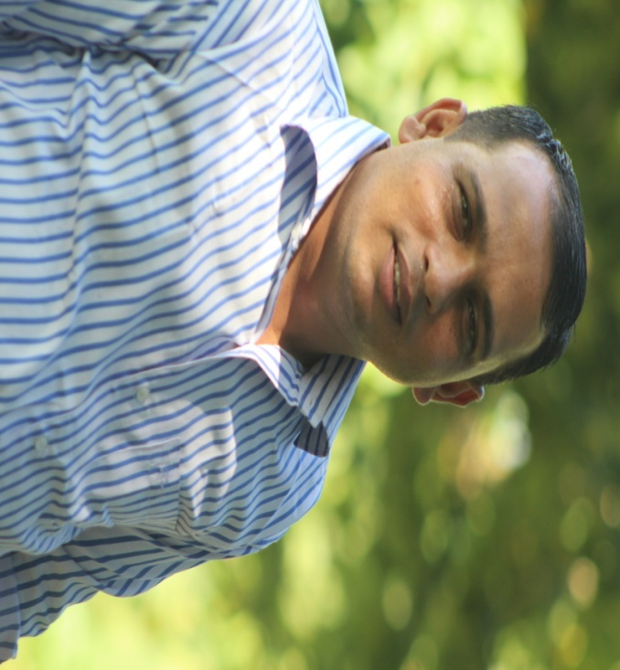
পরিচিতি
শিক্ষক পরিচিতি
পাঠ পরিচিতি
এম. সাখাওয়াত হোসেন
বিষয়ঃ বিজ্ঞান
বি .বি .এস (অর্নাস) এম .বি. এস (ব্যবস্থাপনা )
সহকারি শিক্ষক (ব্যবসায় শিক্ষা)
মোক্তাল হোসেন উচ্চ বিদ্যালয়, চল্লিশা ,সদর ,নেত্রকোনা ।
পাঠ শিরোনামঃ পরিবেশের ভারসাম্য ও আমাদের জীবন
অধ্যায়ঃ চর্তুদশ
শ্রেণিঃষষ্ঠ
সময়ঃ

Slide 4
শিখনফল
পাঠ শেষে শিক্ষার্থীরা-
প্রাকূতিক পরিবেশ ব্যাখ্যা করতে পারবে।
পরিবেশের উপাদাসমূহ ব্যাখ্যা করতে পারবে।

Slide 5
পরিবেশ
মানুষ তৈরি পরিবেশ
প্রাকৃতিক পরিবেশ

Slide 6
প্রাকৃতিক পরিবেশ
জড় বস্তু
জীব

Slide 7
মানুষ তৈরি পরিবেশের উপাদান
ঘর- বাড়ি
রাস্তাঘাট
সেতু
বাস –ট্রাক
কলেজ
হাসপাতাল
নৌকা
ইত্যাদি
স্কুল

Slide 8
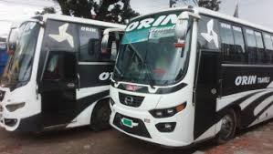
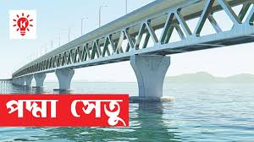
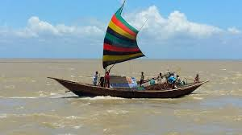
নিচের চিত্রগুলো লক্ষ কর
এ গুলো কোন পরিবেশের উপাদান

Slide 9
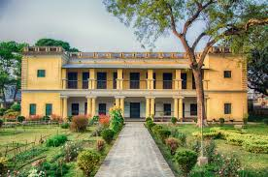
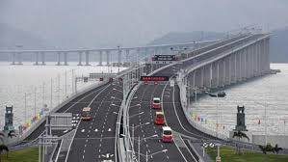
নিচের চিত্রগুলো লক্ষ কর
এ গুলো কোন পরিবেশের উপাদান ।

Slide 10
প্রাকৃতিক পরিবেশের উপাদান
চাঁদ
তারা
মাটি
নদী
পাহাড়
সমুদ্র
ইত্যাদি
বনজঙ্গল
মানুষ

Slide 11
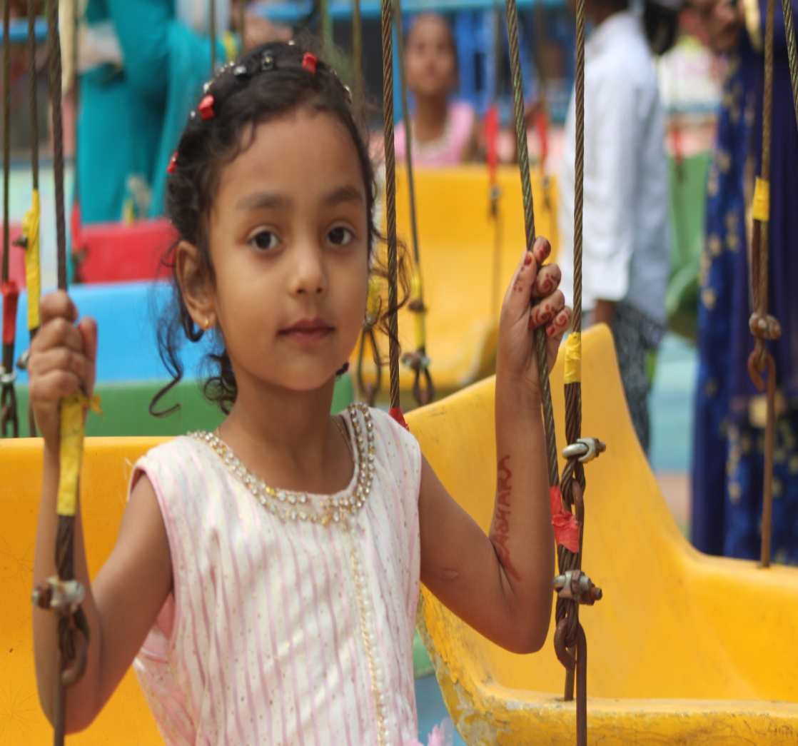
একক কাজ
প্রাকৃতিক পরিবেশ কী?

Slide 12
উত্তর
প্রাকৃতিকভাবে সৃষ্ট বস্তুগুলো নিয়ে যে পরিবেশ সৃষ্টি হয়েছে সেটাই প্রাকৃতিক পরিবেশ।

Slide 13
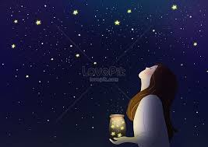
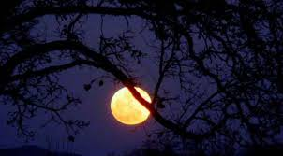
নিচের চিত্রগুলো লক্ষ কর
এ গুলো কোন পরিবেশের উপাদান

Slide 14
নিচের চিত্রগুলো লক্ষ কর
মানুষের তৈরি পরিবেশ ও প্রাকৃ্তিক পরিবেশ

Slide 15
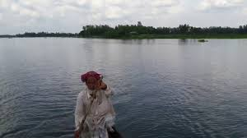
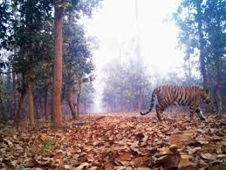
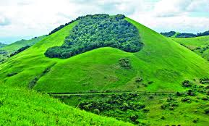
প্রাকৃতিক পরিবেশ
প্রাকৃতিক পরিবেশ
বনজঙ্গল
পাহাড় পর্বতর
ইত্যাদি
নদীর

Slide 16
পরিবেশের উপাদান
দুই প্রকার
জীব উপাদান
জড় পরিবেশ

Slide 17
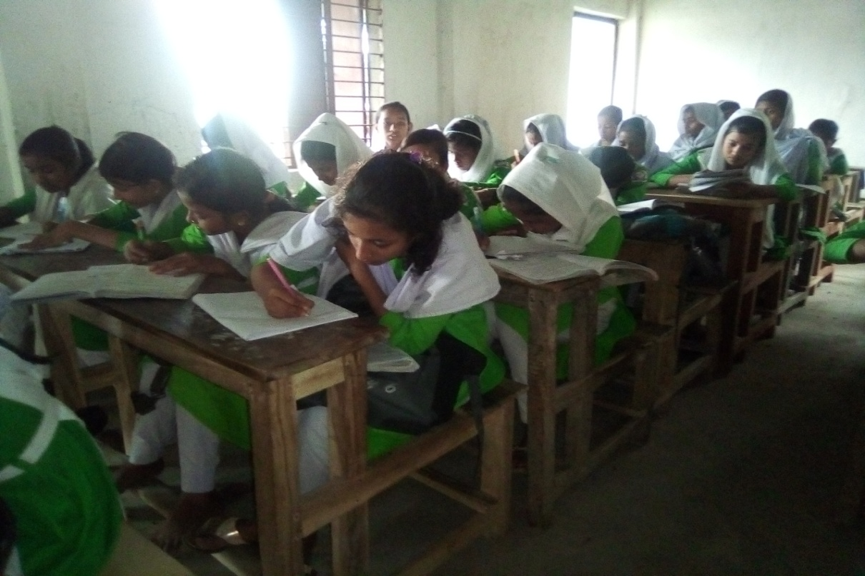
দলীয় কাজ
পরিবেশ কী কী উপাদান নিয়ে গঠিত ?

Slide 18
উত্তর
পরিবেশ সজীব বা জীব এবং অজীব বা জড় উপাদান নিয়ে গঠিত।

Slide 19
মূল্যায়ন
প্রকৃতি তার নিজের খেয়ালে প্রাকৃ্তিক পরিবেশ সৃষ্টি করে। সকল জীব,পাহাড়-পর্বত,বনজঙ্গল সবই প্রাকৃ্তিক পরিবেশের অমূল্য সম্পদ।
১।উল্লেখিত পরিবেশের উপাদান কোনটি?
(ক) রাস্তাঘাট (খ) যানবাহন (গ) কলকারখানা (ঘ) বনজঙ্গল
২। বনজঙ্গল –
i.অর্থনৈতিক সমূদ্ধি আনে ii.মূল্যবান জায়গা দখল করে iii.পরিবেশ সংরক্ষন করে
নিচের কোনটি সঠিক ?
(ক) i ওii (গ)iiও iii
(খ)iও iii (ঘ) i,ii ও iii

Slide 20
বাড়ির কাজ
মানুষের তৈরি পরিবেশ কী?

Slide 21
ধন্যবাদ

